Slide 2
“Audiência pública da Comissão de Viação e Transportes - CVT - da Câmara dos Deputados"
Wilen Manteli
Diretor Presidente- ABTP
23 de Junho de 2015
Brasília - DF

Slide 3
A nosso respeito:
Missão:
Mobilizar as Associadas a contribuírem para a modernização e a competitividade do setor portuário nacional
Constituída em 1989;
82 empresas titulares de mais de 170 terminais e instalações portuárias privadas e públicas;
42.700 empregos;
70% de toda a carga movimentada nos portos brasileiros;
Participou ativamente das Leis 8.630/1993 e 12.815/2013;
Parceira do Governo Federal no desenvolvimento do setor;
Bandeiras: coalisão empresarial e liberdade de empreender, contratar, operar. Convivência construtiva entre privados e arrendados no setor. Desenvolvimento do setor – foco no cliente do Porto e redução custo Brasil

Slide 4
Representatividade:
1.
2.
3.

Slide 5
Óbices aos investimentos
Terminais Privados - TUP
Portaria SPU 404/2012
Cobrança pelo uso dos espaços físicos sobre águas públicas.
Art. 35 do Decreto nº 8.033/2013 e Portaria SEP 110/2013
Limitação as expansões dentro e fora dos PO;
Anúncios Públicos
Para novos investimentos e expansões
Garantias de Execução
Nos contratos de Adesão (adaptados e novos)

Slide 6
Óbices aos investimentos
Arrendamentos
Falta agilidade na análise dos pedidos de reequilíbrios de contratos e antecipações de prorrogações ( contratos desde 2011)
TIR realista e segmentada.
Contratos por adaptar com reequilíbrio – solução na alçada do Poder Executivo
Licitações de áreas - priorizar áreas “greenfield” e/ou ociosas
Buscar solução pragmática aos contratos pré-93

Slide 7
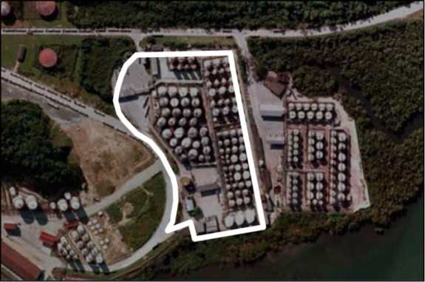
Óbices aos investimentos
Novos Anúncios !
Área Operacional – PRÉ 93
Área Disponível desde 2013
BLOCO 1 – F ASE 2
Terminal de Granel Líquido
O Anúncio foi da área operacional
Santos – Ilha Barnabé

Slide 8
Óbices aos investimentos
Ausência de harmonização entre os agentes públicos e excesso de normas regulatórias:
Alta produção de normas, aumentando a burocracia e interferindo negativamente na operação dos terminais;
Aplicação retroativa da Lei, alterando contratos vigentes; imposição de aceitação prévia de regras ainda a serem eleboradas;
Importância da análise de impacto regulatório prévio às normas - PRO-REG (Dec. 6.062/2007);

Slide 9
Óbices aos investimentos
Ausência de harmonização entre os agentes públicos e excesso de normas regulatórias
Audiências públicas: baixa motivação para as respostas às sugestões da sociedade;
Agenda regulatória anual, para as normas futuras;
Resolução Normativa 2/2015 – não houve audiência pública;
Adoção do Princípio da Deferência (respeito à competência de cada Autoridade);
Adoção da Conferência de Serviços (o Poder Estatal é uno e indivisível)

Slide 10
Óbices aos investimentos
Dragagens
Indispensável um programa permanente de dragagem de aprofundamento e de manutenção, com planejamento integrado, nacional, de longo prazo, e debatido com a sociedade (transparência).
1 cm = 8 contêineres = 100 tons = US$ 8,7 milhões / ano;
Concessões = agilizar o processo.

Slide 11
Óbices aos investimentos
Poligonais
Agilizar adaptação das restantes;
Fundamental o respeito às diferenças, particularidades e direitos dos bens públicos e dos privados;
ABTP enviou proposta e se colocou à disposição para participar estudos.

Slide 12
Óbices aos investimentos
Mão de obra avulsa
Retrocessos da Lei - restituição do monopólio de sindicatos; diminuição da produtividade com aumento do custo Brasil.
Elevação dos custos em torno de 20%;
Caminho – adequação do contingente com observância da OIT 137

Slide 13
Considerações finais
Redução do custo Brasil por meio de:
Manutenção das obras do PAC (acessos terrestres);
Manutenção do REPORTO com isenção de:
*Mercado Interno:
Imposto sobre Produtos Industrializados – IPI – alíquota média de 5% (TIPI)
Contribuição PIS/PASEP – alíquota de 1,65%
Contribuição COFINS – alíquota de 7,6%
ICMS – alíquota média – 12%
*Na Importação:
Imposto de Importação – alíquota de 14% em média (TEC)
Imposto sobre Produtos Industrializados – IPI – alíquota média de 5%
Contribuição PIS/PASEP – alíquota de 1,65%
Contribuição COFINS – alíquota de 7,6%
ICMS – alíquota média – 12%
Reestruturação das Cias Docas – novo modelo de gestão;
Fonte: http://www.abratecterminais.org.br/media/cartilha.pdf

Slide 14
Propostas:
“Queremos a manutenção dos avanços obtidos e solução para óbices que resultam em entraves aos investimentos”
SEGURANÇA JURÍDICA
TERMINAIS DE USO PRIVADO – TUP
INSTALAÇÕES PORTUÁRIAS ARRENDADAS
ÁREAS DOS PORTOS ORGANIZADOS – POLIGONAL DO PORTO ORGANIZADO
GOVERNANÇA
ADMINISTRAÇÃO PORTUÁRIA
CONSELHO DE AUTORIDADE PORTUÁRIA – CAP
AGÊNCIA REGULADORA PORTUÁRIA
SERVIÇOS DE PRATICAGEM
RELAÇÃO CAPITAL-TRABALHO
TRABALHO PORTUÁRIO
INFRAESTRUTURA
ACESSOS MARÍTIMOS E TERRESTRES
ESPELHO D’ÁGUA – SECRETARIA DO PATRIMÔNIO DA UNIÃO
Disponível em: http:// www.abtp.org.br

Slide 15
(55) 21 - 2533.0499
WILEN MANTELI
wmanteli@abtp.org.br

